Slide 1
RELAÇÕES INTERPESSOAIS E SUAS FORMAS DE INTERVENÇÃO

Slide 2
O HOMEM COMO SER SOCIAL
Acredite em você

Slide 3
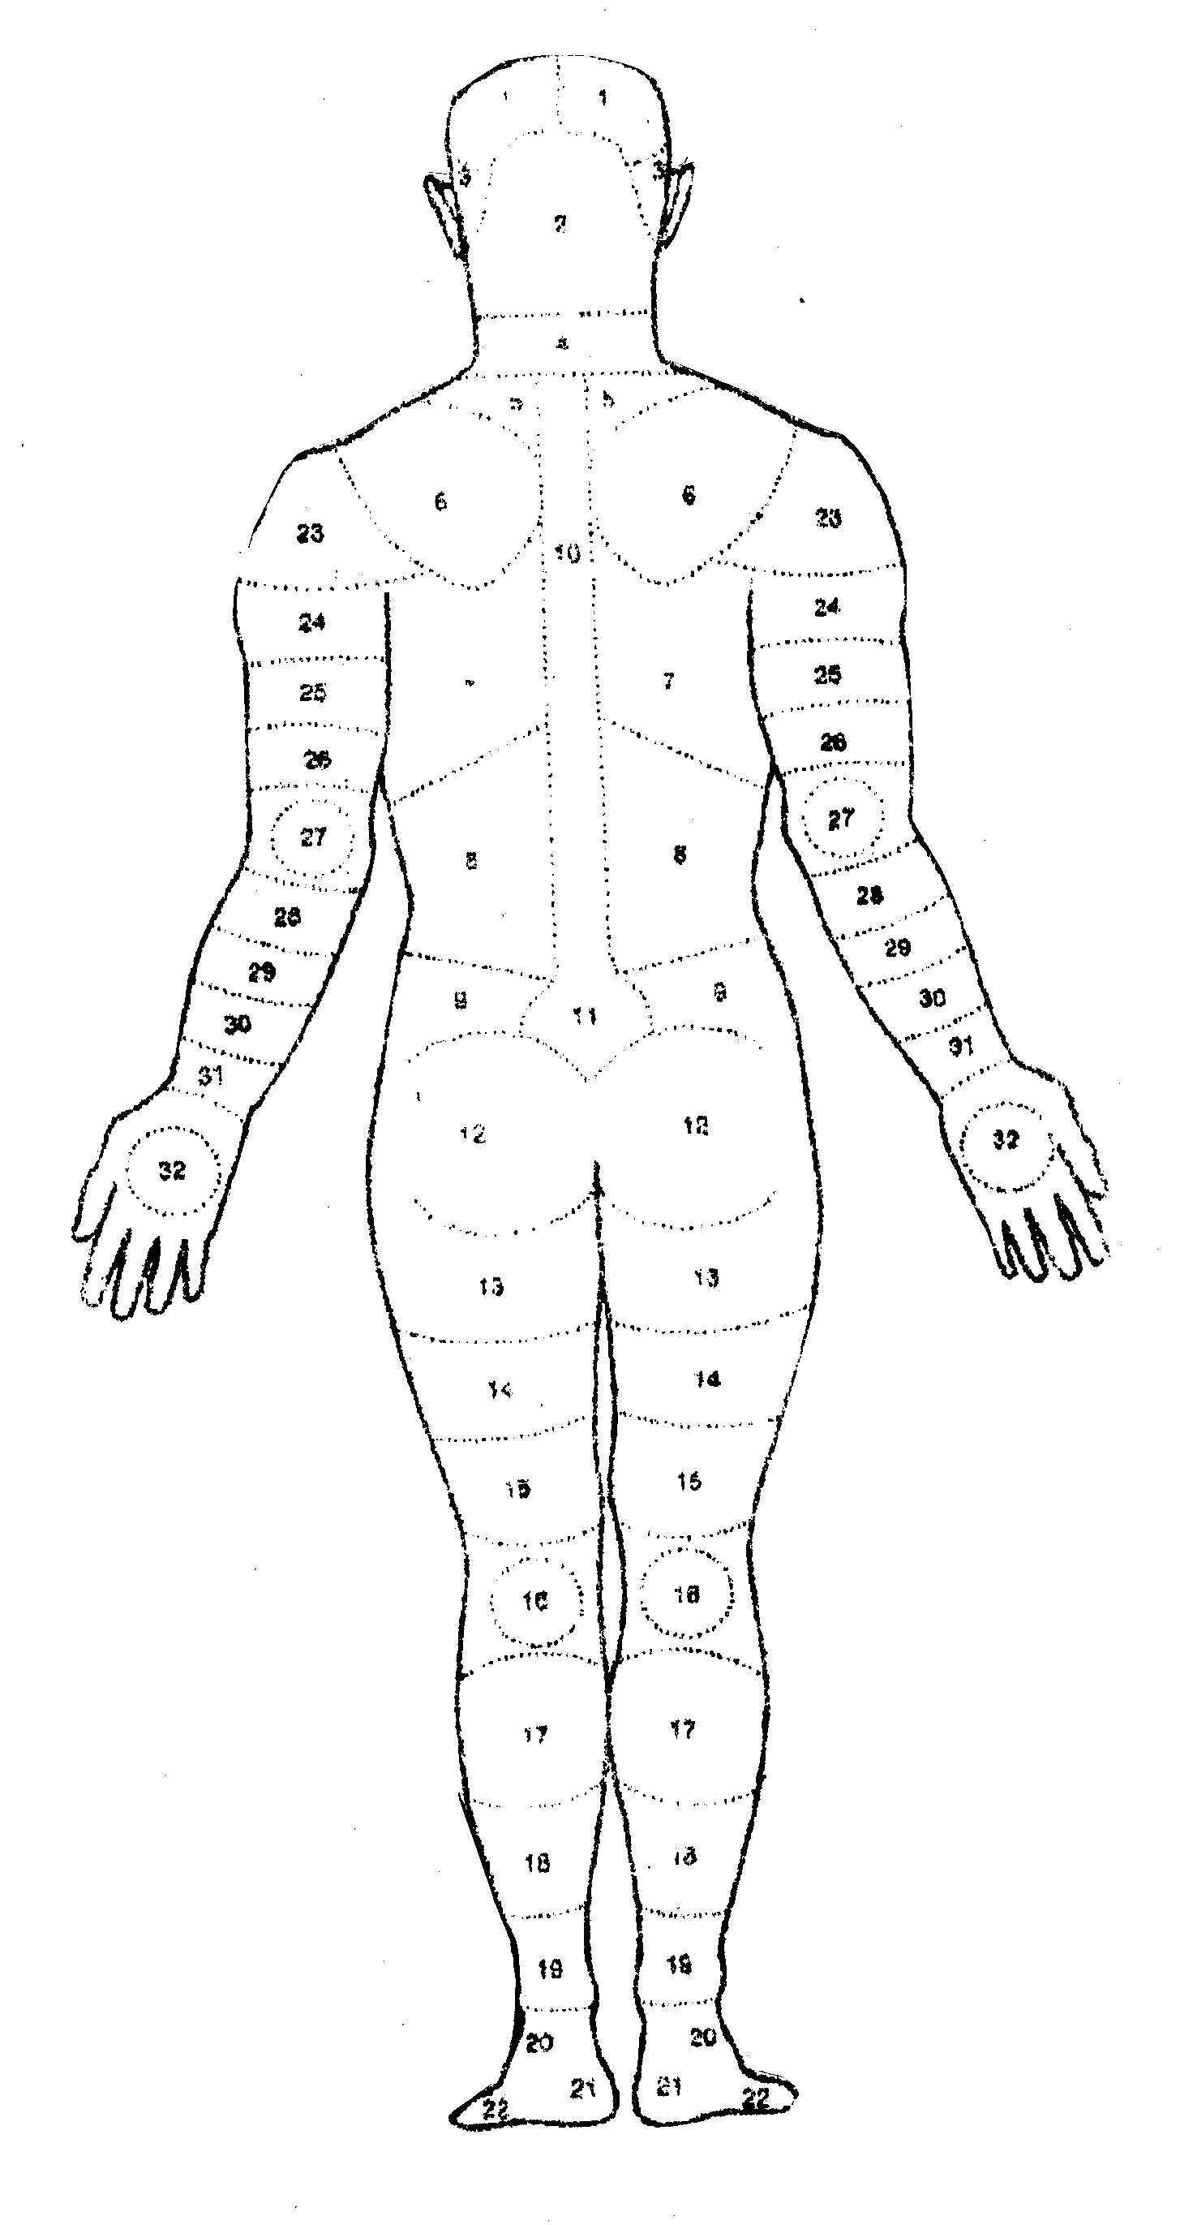
Acredite nos sonhos

Slide 4
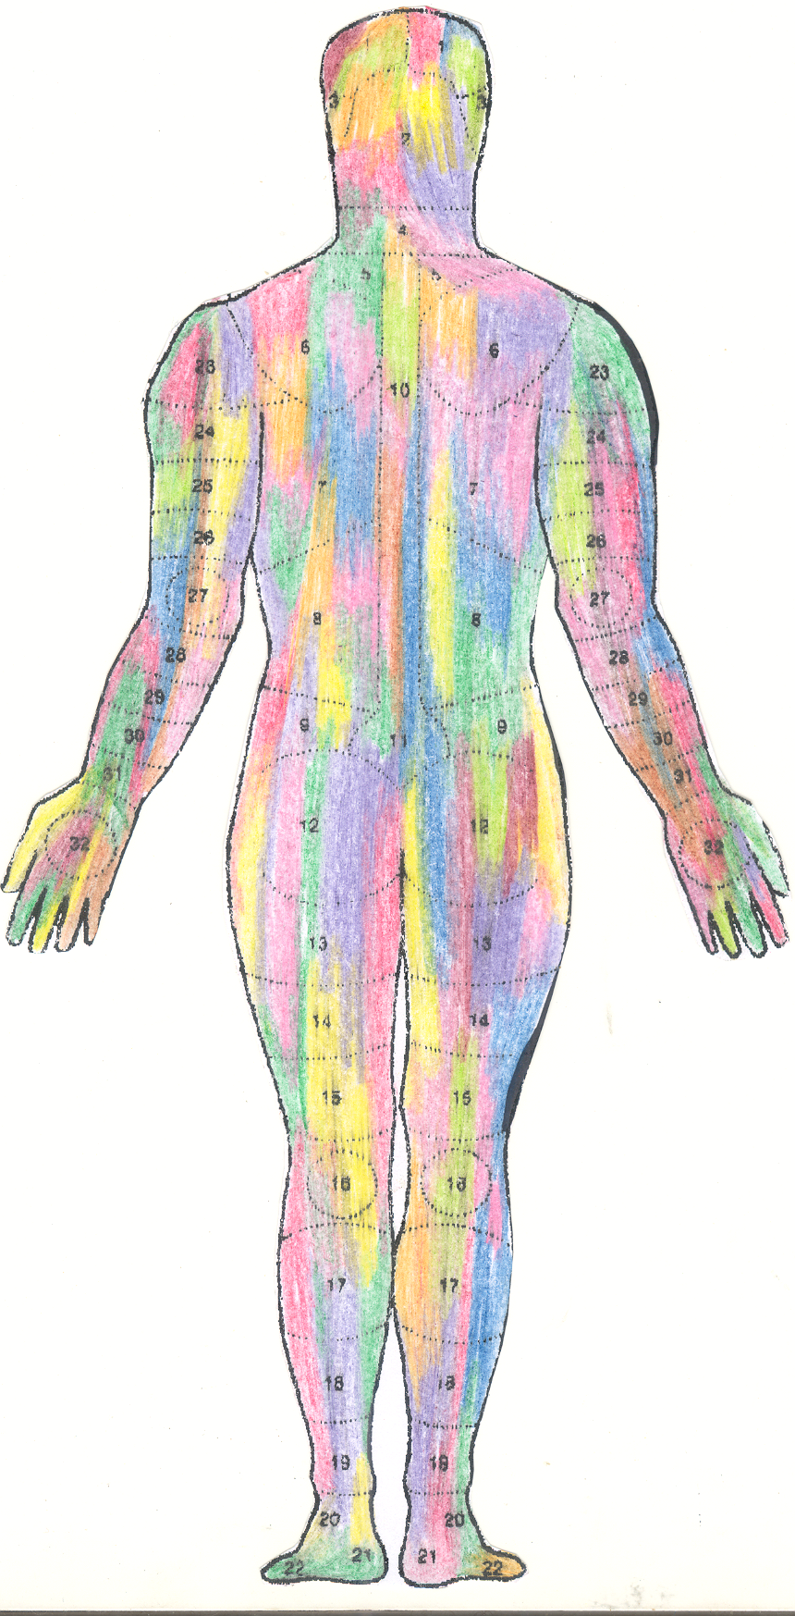
Nunca deixe de sonhar

Slide 5
O COMPORTAMENTO DO SER HUMANO AGREGA UM COMPLEXO DE SITUAÇÕES ABSTRATAS ORIUNDAS DO PRÓPRIO SER, EM AQUISIÇÕES PASSADAS E PRESENTES E DA INTERAÇÃO DO SER COM O MEIO.
O SER HUMANO CONHECE PEQUENA PARTE DE SI MESMO.
Ofereça o melhor

Slide 6
RELAÇÕES INTERPESSOAIS
As relações interpessoais desenvolvem-se em decorrência do processo de interação.
Não há processos unilaterais na interação humana: tudo que acontece no relacionamento interpessoal decorre de duas fontes: EU e OUTRO ( S).
O relacionamento interpessoal pode tornar-se e manter-se harmonioso e prazeroso, permitindo trabalho cooperativo, em equipe, com integração de esforços, conjugando as energias, conhecimentos e experiências para um produto maior que a soma, ou seja a sinergia.
Ou então tende a tornar-se muito tenso,conflitivo,levando à desintegração de esforços e final dissolução do grupo

Slide 7
RELAÇÕES INTERPESSOAIS
Teremos, então:
Empatia
( Sensitividade Social )
Relações
Interpessoais
Repertório
de Condutas
Flexibilidade de
Comportamento

Slide 8
RELAÇÕES INTERPESSOAIS
PARA DESENVOLVER A SENSITIVIDADE SOCIAL E A FLEXIBILIDADE DE COMPORTAMENTO PRECISAMOS:
Melhor conhecimento de si próprio e de outros tipos comportamento e atividade, em razão de conflitos interiores que não conseguimos resolver.
Melhor compreensão dos outros, interpretando-os pelo que eles são e não pelo que desejaríamos que eles fossem.
Melhor convivência em grupo, pela percepção dos vários comportamentos em grupo, seu funcionamento e a interação dos indivíduos.

Slide 9
RELAÇÕES INTERPESSOAIS
O Desenvolvimento de aptidões para um relacionamento com mais eficiência com os outros nos leva a trabalhar:
Como ouvir
Como dialogar
Como avaliar
Como informar
Como disciplinar
Como elogiar

Slide 10
RELAÇÕES INTERPESSOAIS
O conflito
A partir de divergências de percepção e idéias, as pessoas se colocam em posições antagônicas, caracterizando uma situação conflitiva.
Os conflitos interpessoais se encontram nas relações de indivíduo com o grupo, dos indivíduos entre si, do grupo com outro, do dirigente com o grupo, do indivíduo com o líder.

Slide 11
RELAÇÕES INTERPESSOAIS
Forma de lidar com o conflito
Diagnose do conflito levando-se em conta:
Natureza do conflito
Razões subjacentes
Grau de extensão
Intensidade ou importância quanto as conseqüências
Contexto grupal ou organizacional
Motivação dos oponentes

Slide 12
RELAÇÕES INTERPESSOAIS
O conflito
Pode ter conseqüências funcionais e disfuncionais dependendo da sua intensidade, estágio de evolução, contexto e forma como é tratado.
Previne a estagnação decorrente do equilíbrio constante de concordância.
Estimula o interesse e curiosidade pelo desafio da oposição.
Descobre os problemas e demanda sua resolução funciona, verdadeiramente, como a raiz de mudanças pessoais, grupais e sociais

Slide 13
Age
Certo
HOMEM
Razão
Contexto
Social
Dotado de
ou
Reage
ou
Errado
Emoção
COMO SER, É UM UNIVERSO EM SI MESMO

Slide 14
Precisa CONHERCER-SE
Porque é ESTIMULADO
e tem PERCEPÇÃO DO OUTRO
deve levar em conta a RELATIVIDADE DAS COISAS
Porque precisa ANALISAR
Para DECIDIR e no processo decisório
Deve EQUILIBRAR RAZÃO + EMOÇÃO

Slide 15
RELAÇÕES INTERPESSOAIS
Clima Social
Cabe ao dirigente de um grupo criar clima, de calma, confiança, cooperação e compreensão mútua

Slide 16
RELAÇÕES INTERPESSOAIS
Forças que Impulsionam
Empatia
Motivação
Iniciativa
Competência
Apoio
Forças que Restringem
+ Vaidade
+ Apatia
+ Dependência
+Timidez
+ Manipulação

Slide 17
RELAÇÕES INTERPESSOAIS
É um objetivo primário da comunicação franca, direta e honesta de uma equipe.
A única maneira de solucionar uma problema é enfrentá-lo – não brigando, nem ignorando-os com apatia, nem evitando através do pensamento de grupo.

Slide 18
Tipos de Comunicação:
Linguagem Verbal:
- oral: fala
- escrita: letras e símbolos
Linguagem Não-verbal:
- comunicação visual: olhar
- movimentos corporais: postura
- expressões faciais: fisionomia
“Os gestos e os movimentos expõem os sentimentos ocultos”.

Slide 19
RELAÇÕES INTERPESSOAIS
Busque idéias;
Debata propostas;
Não combata pessoas;
Evite questões pessoais;
Leve em consideração apenas as idéias e as informações, jamais os aspectos pessoais de quem as expõe.

Slide 20
A importância do tipo de liderança no
Relacionamento Pessoal !
Tipo de liderança: autocrática ou Democrática.
Os líderes de hoje, terão que ter capacidade de adaptações rápidas, e de promover mudanças em contraste com a administração tradicional.

Slide 21
COMUNICAÇÃO INTERPESSOAL
    Para que a comunicação interpessoal seja satisfatória, um elemento de extrema importância é a empatia.
    Muitos fatores dificultam a empatia entre o emissor e o receptor entre elas:
    Julgar os outro a partir dos nossos valores;
    Postura hostil;
    Diferenças pessoais.

Slide 22
O QUE FAZER:
Formular perguntas;
Escutar atenta e ativamente o outro, mas lembrando-se de que escutar é mais que ouvir;
Demonstrar respeito e aceitação;
Tentar estabelecer empatia com seu interlocutor;
Fazer comentários descritivos e não avaliativos.

Slide 23
A Importância do feedback nas relações interpessoais
Feedback é um processo de ajuda para mudança de comportamento, é comunicar a uma pessoa ou grupo, no sentido de fornecer-lhes informações sobre como sua atuação está afetando outras pessoas

Slide 24
RELAÇÕES INTERPESSOAIS
“ Quando conseguimos obter acordos, podemos ter certeza que estamos melhorando nossa capacidade de relacionamento humano e principalmente fortalecendo o nosso processo de negociação”.

